Slide 1
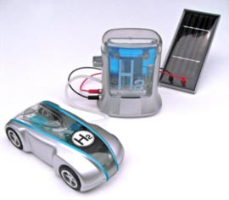
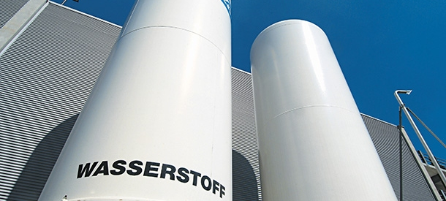

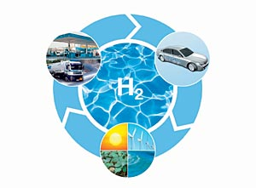
Solar-Wasserstoff-Welt

Slide 2
Gliederung
-Erzeugung von Wasserstoff:
-Biowasserstoff
-Technischer Elektrolyseur
-Solarthermischer Wasserstoff
-Speicherung von Wasserstoff:
- Methoden zu Speicherung von Wasserstoff
- Wofür notwendig?
- Druckwasserstoffspeicherung
- Flüssigwasserstoffspeicherung in vakuumisolierten Behältern
- Einlagerung von Wasserstoff in Metallhydriden
- Speicherung von Wasserstoff in chemisch gebundener Form
-Nutzung von Wasserstoff im Brennstoffzellenauto
Funktion einer Brennstoffzelle
Künstliche Photosynthese zur Erzeugung von Wasserstoff
Quellen

Slide 3
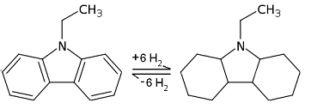
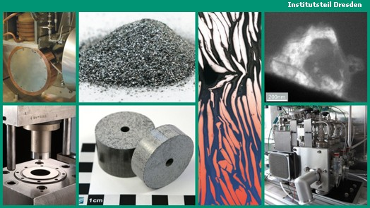
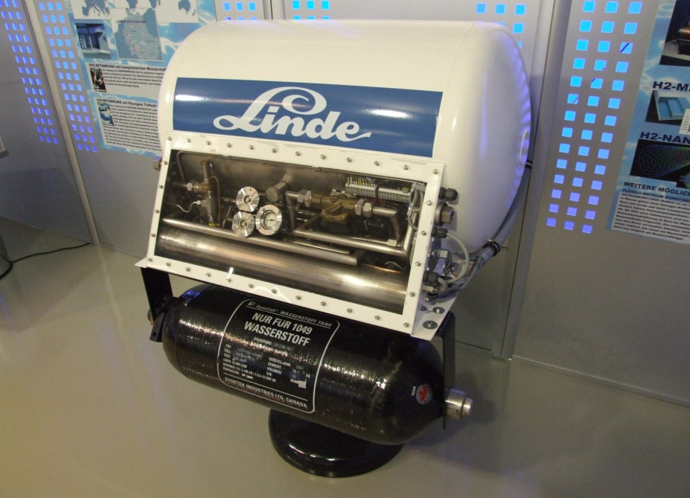
Methoden zu Speicherung von Wasserstoff
Speicherung von Wasserstoff in chemisch gebundener Form
Druckwasserstoffspeicherung
Einlagerung von Wasserstoff in Metallhydriden
Flüssigwasserstoffspeicherung in vakuumisolierten Behältern

Slide 4

Wofür notwendig?
- Wasserstoff kann nicht immer überall erzeugt werden
→ Energieangebot der Sonne stimmt nicht immer mit Energiebedarf ein
Jede Speicherung eines Energieträgers bringt Risiken mit sich → Energie lässt sich nicht so einfach „einsperren“
Energie

Slide 5
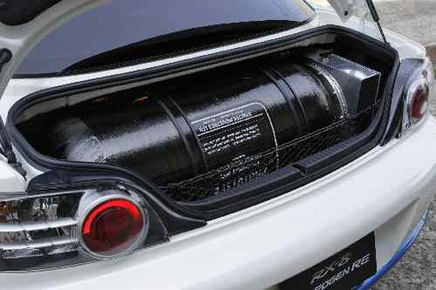
Druckwasserstoffspeicherung
- kleine Mengen von gasförmigen Wasserstoff wird in Druckbehältern gespeichert
→ umso höher der Druck, desto höher Speicherdichte
Nachteil :
- Behälter sind sehr schwer
- trotz komprimierten Zustand einen hohen Raumbedarf

Slide 6
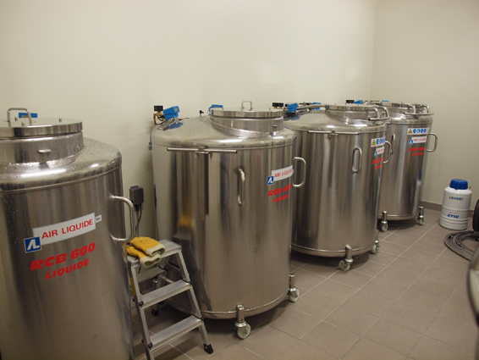
Flüssigwasserstoffspeicherung in vakuumisolierten Behältern
- für große Mengen geeignet
- kalter, flüssiger Wasserstoff wird in Spezialtanks gespeichert (Kryotanks)
→ nötig dafür: tiefe Temperaturen und Umgebungsdruck
Nachteil:
- mehrstufiger Abkühlungsprozess sehr energieaufwendig
→ energetische Aufwand für Kühlung
= 1/3 gespeicherte Energie
- großer Aufwand bei Wärmedämmung des Tanks und der Leitungen
- flüssiger Wasserstoff benötigt viel Platz
-Ausgasungsverluste

Slide 7
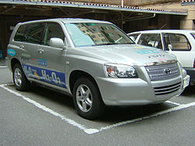
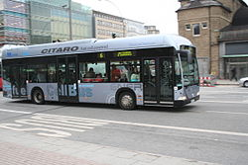
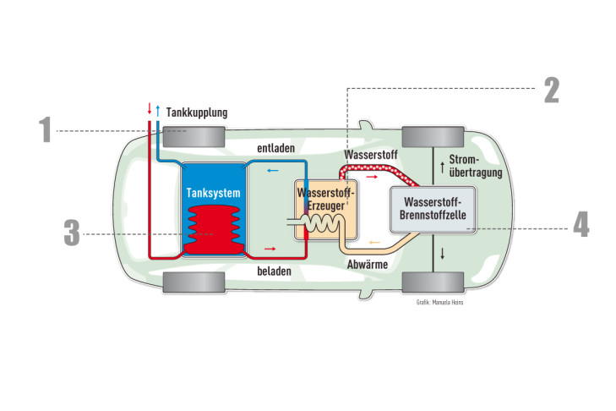
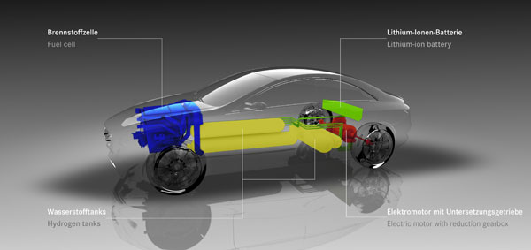
Einsetzen von Wasserstoffspeicherung in Bezug auf PKW
- große Mengen → Flüssiggasspeicher
- kleine Mengen → Druckspeicher (bis 700 bar)
- Speichergewichtspielt keine große Rolle (wie auf Schiffen) → Metallhydridspeicher
- für Fahrzeuge und Flugzeuge → ausschließlich Drucktanks
z.B.: Toyota: Brennstoffzellen-Fahrzeug FCHV-adv (Reichweite von 830km)
VW: 700-bar-Wasserstofftank im Tiguan HyMOtion, Mercedes Klasse F-Cell „pus“, Opel HydroGen4

Slide 8
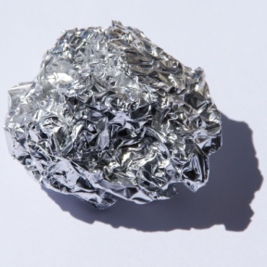
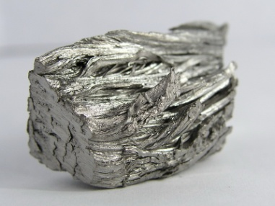
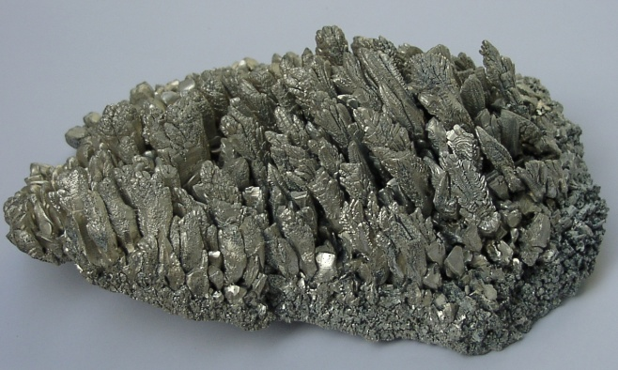
Einlagerung von Wasserstoff in Metallhydriden
- sicherste Methode Wasserstoff zu speichern
- einige Metalle können Wasserstoff „aufsaugen“ wie ein Schwamm, speichern und wieder abgeben
-Wasserstoff wird in höherer Dichte als im flüssigen Zustand gespeichert
→ trotz hoher Speicherdichte Beladen unter niedrigem Druck möglich
- Verbindungen mit den Metallen werden Metallhydride, Metall-Wasserstoff-Legierung oder Wasserstoffschwämme genannt
Wie funktioniert das?
- Metallhybride nehmen Wasserstoffatome unter erhöhtem Druck und Abgabe von Wärme auf
→ Wasserstoff lagert sich in das Kristallgitter der Metalle ein = chemisch verbunden
- umso höher der Umgebungsdruck desto höher Wasserstoffkonzentration im Kristallgitter
Wiedergewinnung der gespeicherten Energie:
- Wärme wird zugeführt
→ Wasserstoff und Metall(-Legierungen) bilden sich zurück
Aluminium
Palladium
Magnesium

Slide 9
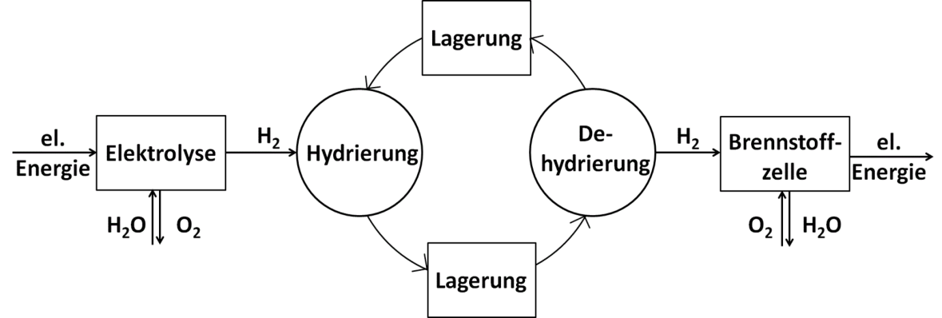
Speicherung von Wasserstoff in chemisch gebundener Form
- Wasserstoffträger meist organische Substanzen
Alkohole
- Methanol (Reaktion von Wasserstoff mit CO/CO₂)
Nachteil--> Kohlenstoffmonoxid entsteht und kann bei der Verwendung in Brennstoffzelle Probleme verursachen
Liquid: -kann Wasserstoff durch chemische Reaktion aufnehmen und wieder abgeben
- Umkehrbarkeit der Wasserstoffaufnahme

Slide 10
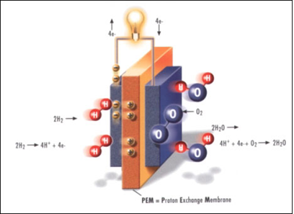
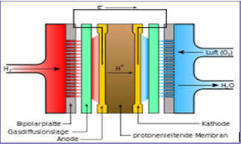
Funktion einer Brennstoffzelle
- in PEM-Brennstoffzelle wird ein edelmetallhaltiger Katalysator (meist Platin) eingesetzt
- chemische Energie wird in elektrische Energie umgewandelt
Oxidation: 2 H₂(g) => 4H+ + 4 e-
Reduktion: O₂(g) + 4 e- + 4H⁺ => 2 H₂O
Redoxreaktion: 2 H₂(g) + O₂(g) => 2 H₂O(g)

Slide 11
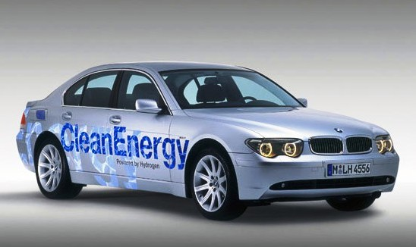
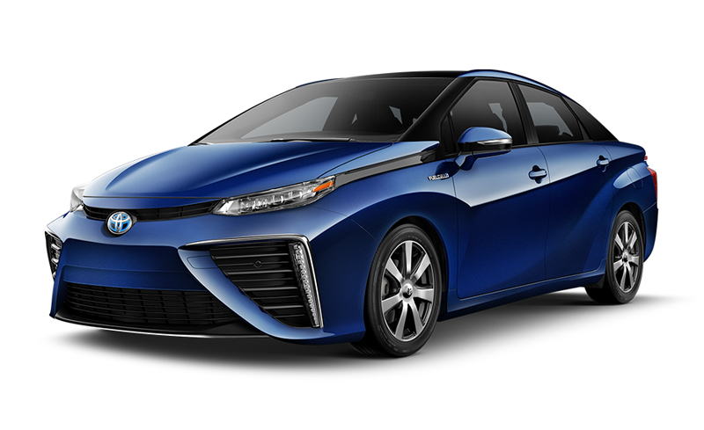
Nutzung von Wasserstoff im Brennstoffzellen-Auto
- Autoherstellerfirmen wie z.B. Toyota und BMW nutzen Brennstoffzellen zur Betreibung ihrer E-Autos mit Hilfe von Wasserstoff
- auch schiffe, Boote, Busse usw. können mit Brennstoffzellen betrieben werden

Slide 12
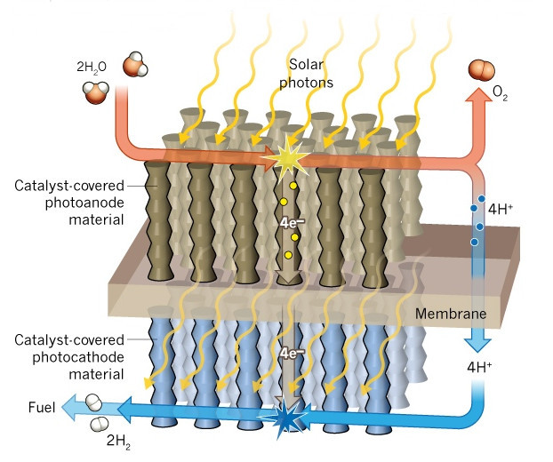
Künstliche Photosynthese zur Erzeugung von Wasserstoff

Slide 13
Quellen
https://upload.wikimedia.org/wikipedia/commons/3/3f/Magnesium_crystals.jpg
http://www.tarifinsider.de/wp-content/uploads/gruene-energie.jpg
http://www.hydrogeit.de/speicherung.htm
https://de.wikipedia.org/wiki/Chemische_Wasserstoffspeicher
https://www.mpg.de/1326157/wasserstoff
http://images.google.de/imgres?imgurl=http%3A%2F%2Fwww.hycar.de%2Fgifs%2Fgastank1.jpg&imgrefurl=http%3A%2F%2Fwww.hycar.de%2Fgas.html&h=212&w=160&tbnid=OUFvcpULkW9TVM%3A&docid=zKReke4vCkx3VM&ei=_BIWV5X7CqyLgAaGkJ2wBw&tbm=isch&iact=rc&uact=3&dur=2981&page=1&start=0&ndsp=28&ved=0ahUKEwiV6cGZyZrMAhWsBcAKHQZIB3YQMwgdKAAwAA&bih=805&biw=1600
https://de.wikipedia.org/wiki/Wasserstoffspeicherung
http://i.auto-bild.de/ir_img/8/0/6/1/8/2/Bilder-Carbazol-Sprit-fuer-Elektroautos-729x486-1bde7b8fe1c6785e.jpg
http://www.grueneautos.com/2010/02/mercedes-benz-f-800-style-automobiler-luxus-trifft-grune-technologien/
http://www.hydrogeit.de/speicherung.htm
https://de.wikipedia.org/wiki/Wasserstoffspeicherung
http://www.iwr.de/wasserstoff/wasserstoffspeicherung/wasserstoffspeicherung.html
https://de.wikipedia.org/wiki/Wasserstoffspeicherung#Einsatz
http://images.google.de/imgres?imgurl=http%3A%2F%2Fwww.hycar.de%2Fgifs%2Fgastank1.jpg&imgrefurl=http%3A%2F%2Fwww.hycar.de%2Fgas.html&h=212&w=160&tbnid=OUFvcpULkW9TVM%3A&docid=zKReke4vCkx3VM&ei=_BIWV5X7CqyLgAaGkJ2wBw&tbm=isch&iact=rc&uact=3&dur=2981&page=1&start=0&ndsp=28&ved=0ahUKEwiV6cGZyZrMAhWsBcAKHQZIB3YQMwgdKAAwAA&bih=805&biw=1600

